Slide 1
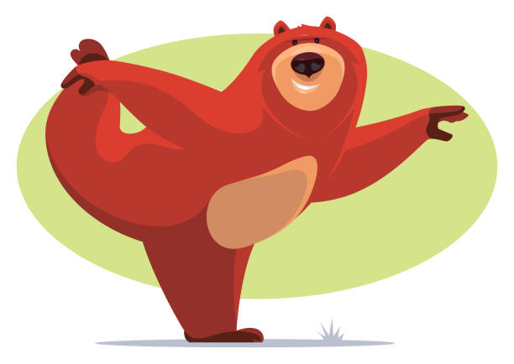
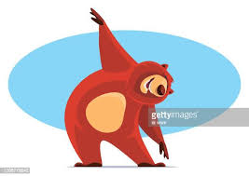
Lärgrupp rörlighetsträning
Lärgruppsmaterialet ger dig tips, kunskap, förståelse och inspiration för hur du kan bedriva rörlighetsträning

Slide 2
Presentation av deltagarna
Vad jag heter
Tidigare idrottsaktiviteter, förutom Flygsport
Förväntningar på utbildningen

Slide 3
Vad kan följande begrepp betyda för individen
Begränsad rörlighet
Optimal rörlighet
Överrörlighet
Diskutera två och två och redovisa i gruppen

Slide 4
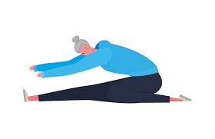
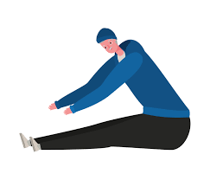
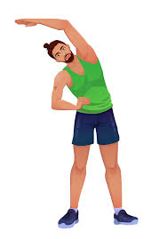
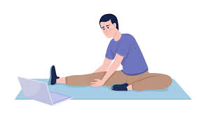
Frågor att diskutera två och två!
Vad är:
Syftet med rörelseträning?
Dynamisk rörlighetsträning?
Statisk rörlighetsträning?
Leta fakta och diskutera två och två, redovisa i storgrupp

Slide 5
Fler frågor att svara på
Hur ofta kan jag träna rörlighet?
När kan jag träna rörlighet?
Kan styrketräning vara rörlighetsträning?
Påverkas min balans av rörlighetsträning?
Leta fakta och diskutera två och två, redovisa I storgrupp

Slide 6
Ta del av de allmänna rekommendationerna från Folkhälsomyndigheten
Information hittar du på
Folkhälsomyndighetens hemsida.
Samtala, två och två, och redovisa för varandra i storgrupp.

Slide 7
Vilka praktiska tips och råd ger 1177 i ämnet “rörlighetsträning”
Jobba två och två och hitta fakta om vad som händer i kroppen vid rörlighetsträning. Redovisa sedan för de andra i lärgruppen

Slide 8
Dags för aktivitet!
Hur stretchar jag:
Lårets framsida
Lårets baksida
Höftböjaren
”Rumpan”
Sök i litteraturen som hör till kursen.

Slide 9
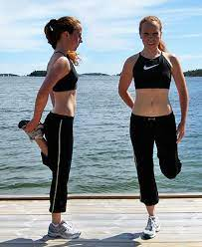
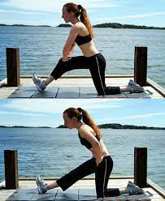
Stretch av lårets framsida och lårets baksida
Stretcha muskeln och försök att hålla positionen i 30-40 sekunder

Slide 10
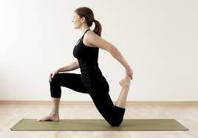
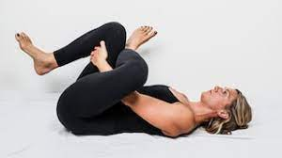
Stretch av höftböjare respektive “Rumpan”
Strecha muskeln och försök att hålla positionen i 30-40 sekunder

Slide 11
Andra rörlighetsmetoder
Undersök och prova på följande rörlighetsmetoder:
KAT-metoden
McKenzie-metoden
Aktiv rörlighet

Slide 12
Att göra inför nästa träff
Välj ut tre stretchövningar som du tränar varannan dag

Slide 13
Nästa träff!
Var?
När?
Hur länge?
Klädsel?
Annan utrustning/material att ta med?

Slide 14
Träff två!
Testa hur man stretchar:
Vadmuskeln
Bröstmuskeln
Kappmuskeln (trapezius)
Överarmens baksida (triceps)
Överarmens framsida (biceps)
Använd litteraturen för att studera övningarna.

Slide 15
Att göra inför nästa träff
Välj ut tre nya stretchövningar som du tränar varannan dag

Slide 16
Nästa träff!
Var?
När?
Hur länge?
Klädsel?
Annan utrustning/material att ta med?

Slide 17
Träff tre!
Testa hur stretchar man:
Nacken
Främre axelmuskulaturen
Underarmarna
Breda ryggmuskeln (Latissimus)
Raka bukmuskeln

